Slide 1
Nowe Prawo Wodne – usługi wodne
dr Sergiusz Urban, prawnik, counsel
Warsztaty Izby Gospodarczej „Wodociągi Polskie” i Miejskiego Przedsiębiorstwa Wodociągów i
Kanalizacji w m.st. Warszawie S.A.
22 listopada 2017 r.

Slide 2
USŁUGI WODNE
Koncepcja usług wodnych.
Opłaty za usługi wodne.
Przepisy wykonawcze wydane na podstawie Prawa wodnego z 2001 r.

Slide 3
USŁUGI WODNE
Potrzeba pełnej implementacji Dyrektywy 2000/60/W Parlamentu Europejskiego i Rady z dnia 23 października 2000 r. ustanawiająca ramy wspólnotowego działania w dziedzinie polityki wodnej („Ramowa Dyrektywa Wodna”), m.in. zasady „zwrotu kosztów za usługi wodne” (art. 9 dyrektywy).

Slide 4
KONCEPCJA USŁUG WODNYCH

Slide 5
USŁUGI WODNE
Ramowa Dyrektywa Wodna:
"Usługi wodne" oznaczają wszystkie usługi, które gospodarstwom domowym, instytucjom publicznym lub każdej działalności gospodarczej umożliwiają:
pobór, piętrzenie, magazynowanie, uzdatnianie i dystrybucję wód powierzchniowych lub podziemnych,
odbieranie i oczyszczanie ścieków, które następnie odprowadzane są do wód powierzchniowych.
Nowe Prawo wodne:
Usługi wodne polegają na zapewnieniu gospodarstwom domowym, podmiotom publicznym oraz podmiotom prowadzącym działalność gospodarczą możliwości korzystania z wód w zakresie wykraczającym poza zakres powszechnego korzystania z wód, zwykłego korzystania z wód oraz szczególnego korzystania z wód, poprzez m.in.:
pobór wód, ich uzdatnianie oraz dystrybucję,
odbiór i oczyszczanie ścieków; wprowadzanie ścieków do wód lub do ziemi;
wprowadzanie wód opadowych i roztopowych do wód lub do urządzeń wodnych.

Slide 6
Prawo wodne z 2001 r.
Prawo wodne z 2017 r.
Szczególne
korzystanie z wód
Szczególne
korzystanie z wód
Zapewnianie
usług wodnych
Zwykłe
korzystanie z wód
Zwykłe
korzystanie z wód
Powszechne korzystanie z wód
Powszechne korzystanie z wód

Slide 7
USŁUGI WODNE
Korzystanie z / zapewnianie usług wodnych wiąże się w szczególności z:
ponoszeniem opłat za usługi wodne;
koniecznością stosowania urządzeń pomiarowych
koniecznością uzyskania zgód wodnoprawnych.

Slide 8
OPŁATY ZA USŁUGI WODNE

Slide 9
IMPLEMENTACJA ZASADY ODPŁATNOŚCI USŁUG WODNYCH
Prawo wodne z 2001 r.
opłaty za korzystanie z wód uiszczane w ramach systemu opłat za korzystanie ze środowiska (ustawa Prawo ochrony środowiska),
wysokość opłaty obliczana przez korzystających.
Prawo wodne z 2017 r.
opłaty za usługi wodne regulowane w Prawie Wodnym,
wysokość opłaty obliczana przez Wody Polskie (częściowo na podstawie pomiarów),
obowiązek stosowania autoryzowanych urządzeń pomiarowych.

Slide 10
OPŁATY ZA USŁUGI WODNE
Opłaty za usługi wodne dotyczą m.in.:
1) poboru wód podziemnych lub wód powierzchniowych;
2) wprowadzania ścieków do wód lub do ziemi;
3) odprowadzania do wód - wód opadowych lub roztopowych ujętych w otwarte lub zamknięte systemy kanalizacji deszczowej służące do odprowadzania opadów atmosferycznych albo systemy kanalizacji zbiorczej w granicach administracyjnych miast.

Slide 11
OPŁATY ZA USŁUGI WODNE
Opłaty za usługi wodne składają się z:
opłaty stałej, zależnej od potencjalnych możliwości korzystania z wód (np. za określony w pozwoleniu wodnoprawnym maksymalny pobór wód)
opłaty zmiennej, zależnej od rzeczywistego zakresu korzystania z wód (np. ilości faktycznie pobranej wody).
Prawo Wodne określa maksymalne stawki opłat za usługi wodne.
Rzeczywiste stawki opłat określi rozporządzenie wykonawcze Rady Ministrów.

Slide 12
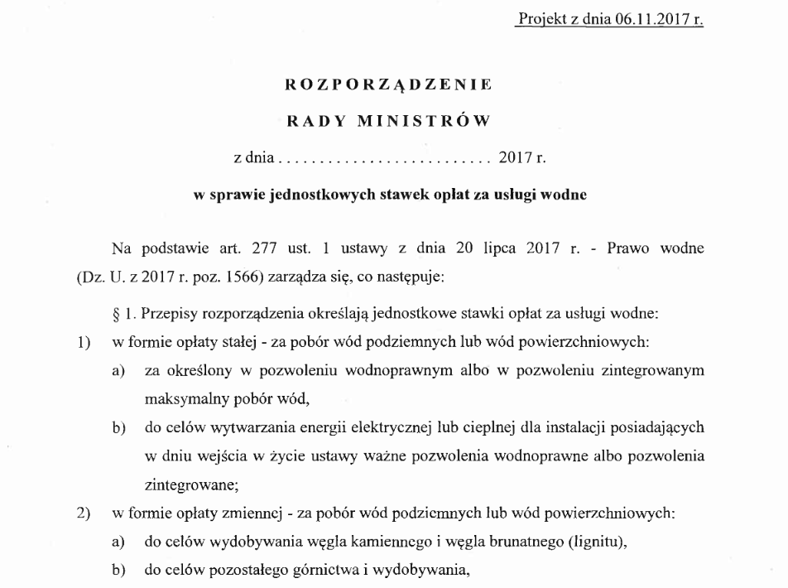

Slide 13
OPŁATA STAŁA
Jej wysokość określają w formie informacji rocznej Wody Polskie, uiszcza się ją w 4 ratach kwartalnych nie później niż do końca miesiąca następującego po upływie każdego kwartału.
Opłata stała stanowi iloczyn:
jednostkowej stawki opłaty;
czasu wyrażonego w dniach;
maksymalnego dopuszczalnego zakresu korzystania z wód, określonego na podstawie pozwolenia wodnoprawnego albo pozwolenia zintegrowanego.
Zakres korzystania z wód może być określany z uwzględnieniem dodatkowych parametrów:
średniego niskiego przepływu z wielolecia (SQN);
stosunku ilości wody podziemnej, która może być pobrana na podstawie pozwoleń, do dostępnych zasobów wód podziemnych.

Slide 14
OPŁATA ZMIENNA (1)
Jej wysokość określają w formie informacji kwartalnej Wody Polskie, uiszcza się ją w terminie 14 dni od dnia, w którym korzystającemu doręczono informację o wysokości opłaty.
Opłata zmienna stanowi iloczyn:
jednostkowej stawki opłaty;
rzeczywistego zakresu korzystania z wód, określonego na podstawie pomiaru.
Uwaga:
Do 31 grudnia 2020 r. wymóg stosowania urządzeń pomiarowych przy pobieraniu wód i odprowadzaniu ścieków nie znajdzie zastosowania!
Do 31 grudnia 2020 r. Wody Polskie wyposażą korzystających z wód w urządzenia pomiarowe.

Slide 15
OPŁATA ZMIENNA (2)
Do 31 grudnia 2020 r. opłata zmienna za korzystanie z wód będzie obliczana z uwzględnieniem:
a) określonego w pozwoleniu wodnoprawnym albo w pozwoleniu zintegrowanym celu i zakresu korzystania z wód;
b) pomiarów dokonywanych przez organy administracji w ramach kontroli gospodarowania wodami lub ustaleń z przeglądów pozwoleń wodnoprawnych;
c) pomiarów dokonywanych przez organy administracji w ramach kontroli pozwoleń zintegrowanych.

Slide 16
REKLAMACJA
Podmiot mający zastrzeżenia do wyliczonej przez Wody Polskie opłaty składa reklamację – w terminie 14 dni od otrzymania informacji.
Wniesienie reklamacji nie wstrzymuje obowiązku uiszczenia opłaty.
W przypadku uwzględnienia reklamacji Wody Polskie przekazują nową informację i zwracają nadpłatę.
W przypadku nieuwzględnienia reklamacji, Wody Polskie ustalają wysokość opłaty w drodze decyzji administracyjnej, od której przysługuje skarga do sądu administracyjnego.
Reklamacja przysługuje raz w okresie rozliczeniowym!

Slide 17
PRZEPISY WYKONAWCZE WYDANE NA PODSTAWIE PRAWA WODNEGO Z 2001 R.

Slide 18
Kluczowe przepisy wykonawcze wydane na podstawie Prawa wodnego z 2001 r. będą obowiązywać do dnia wejścia w życie nowych przepisów wykonawczych, lecz nie dłużej niż do końca czerwca 2020 r.
Powyższe przepisy wykonawcze mogą być zmieniane na podstawie dotychczasowych przepisów.

Slide 19
Zachowają moc m.in:
Rozporządzenie Ministra Środowiska z dnia 27 lipca 2004 r. w sprawie dopuszczalnych mas substancji, które mogą być odprowadzane w ściekach przemysłowych;
Rozporządzenie Ministra Środowiska z dnia 18 listopada 2014 r. w sprawie warunków, jakie należy spełnić przy wprowadzaniu ścieków do wód lub do ziemi, oraz w sprawie substancji szczególnie szkodliwych dla środowiska wodnego;
Rozporządzenie Ministra Środowiska z dnia 10 listopada 2005 r. w sprawie substancji szczególnie szkodliwych dla środowiska wodnego, których wprowadzanie w ściekach przemysłowych do urządzeń kanalizacyjnych wymaga uzyskania pozwolenia wodnoprawnego;
Rozporządzenie Ministra Środowiska z dnia 27 listopada 2002 r. w sprawie wymagań, jakim powinny odpowiadać wody powierzchniowe wykorzystywane do zaopatrzenia ludności w wodę przeznaczoną do spożycia;
Rozporządzenie Ministra Środowiska z dnia 6 maja 2016 r. w sprawie wykazu substancji priorytetowych.

Slide 20
Nie zachowa mocy m.in:
Rozporządzenie Ministra Środowiska z dnia 22 lipca 2014 r. w sprawie sposobu wyznaczania obszaru i granic aglomeracji.

Slide 21
DZIĘKUJĘ ZA UWAGĘ
DR SERGIUSZ URBAN
prawnik, counsel
sergiusz.urban@wkb.com.pl
WKB Wierciński, Kwieciński, Baehr sp.k.
ul. Polna 11 ul. Paderewskiego 7
00-633 Warszawa 61-770 Poznań
Tel. +48 22 201 00 00 Tel: +48 61 855 32 20
biuro@wkb.com.pl
www.wkb.com.pl

